Slide 1
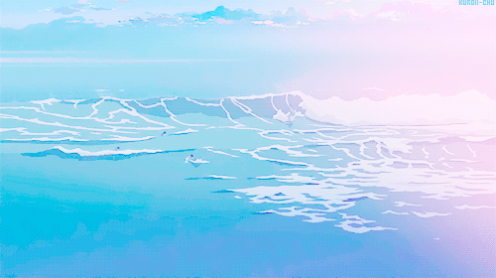
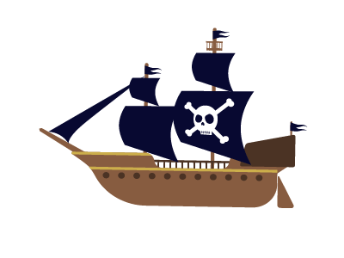
لعبة جزيرة الكنز
*
لعبه جزيره الكنز

Slide 2
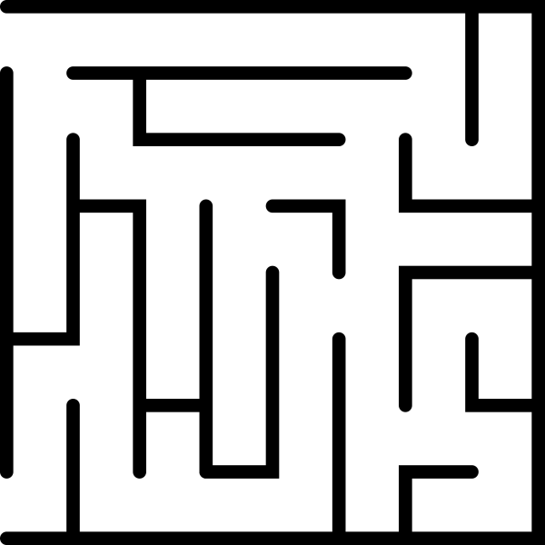

Slide 3
الحكم التجويدي فيما تحته خط في قوله تعالى: (قُلْ أَعُوذُ بِرَبِّ الْفَلَقِ) هو
قلقلة صغرى
- قلقلة كبرى
ادغام

Slide 5
الحكم التجويدي فيما تحته خط في قوله تعالى: (وَلَمْ يُولَدْ) هو
اظهار
-قلقلة صغرى
- قلقلة كبرى

Slide 7
نوع السكون في القلقلة الكبرى
عارض
اصلي
لايوجد

Slide 9
وردت القلقله الكبرى في قوله تعالى فَإِذَا فَرَغْتَ فَانْصَب
فَانْصَب
فَإِذَا
فَرَغْتَ

Slide 11
لقد وصلت إلى الكنز يا عبقري

